Slide 1

§11.5 惠更斯－菲涅尔原理
单缝衍射
夜晚的亚洲

Slide 2
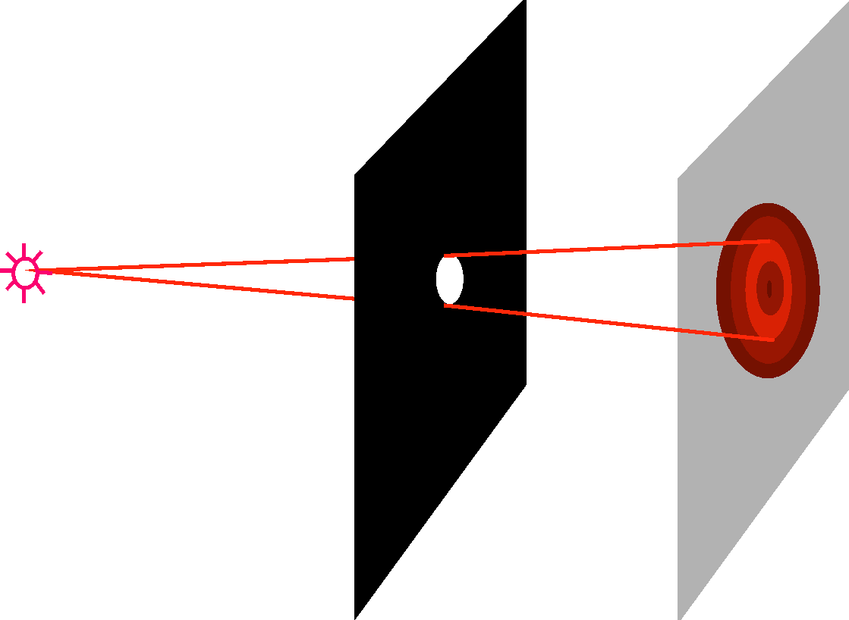
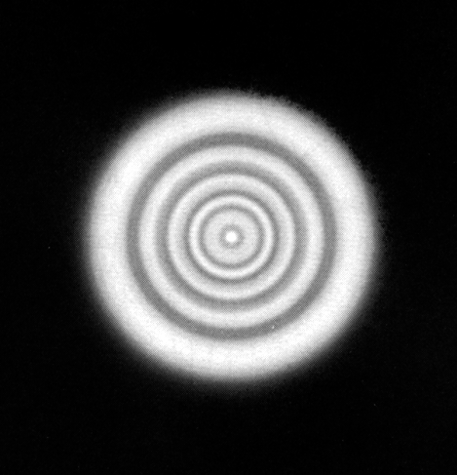
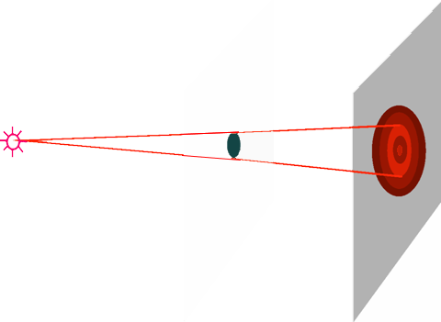
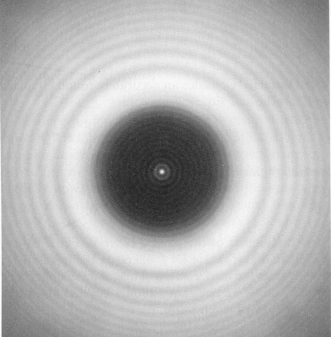
一、光的衍射现象
小孔衍射
圆屏衍射

Slide 3
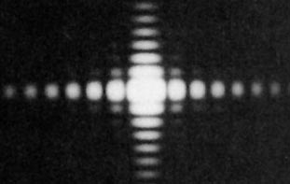
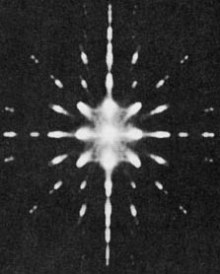
方孔衍射
方形网格衍射

Slide 4
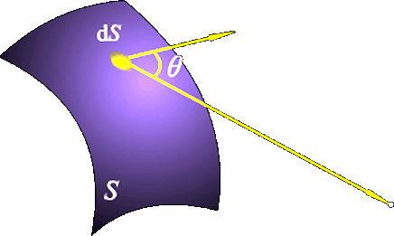



二、惠更斯－菲涅尔原理
1. 媒质中波动各点皆可当作球面子波的新波源；
2. 任意时刻各子波源所发出子波的包迹即为新波阵面。
3. 从同一波阵面 S 上各点所发出的子波，传播至某点
相遇时，也可相干叠加，产生干涉现象。

Slide 5
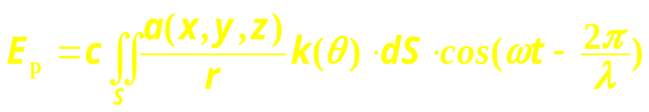
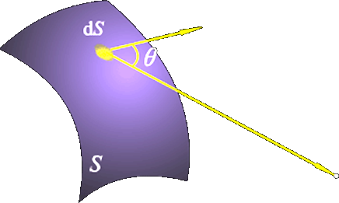
Fresnel-Kirchhofer衍射积分
数学处理上：
▲干涉：有限个波的迭加，如
双光波、多光波；
▲衍射：无限个波的迭加。

Slide 6
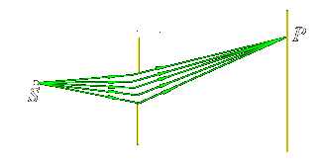
三、衍射的分类
█ 当光源及观察屏到衍射物的距离为有限远时：
近场衍射(near-field diffraction)----Fresnel 衍射

Slide 7
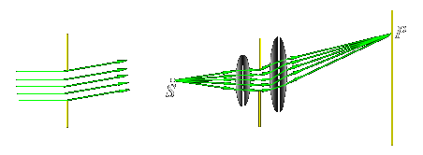
█ 当光源及观察屏到衍射物的距离为无限远时
远场衍射(far-field diffraction) ----Fraunhofer 衍射

Slide 8
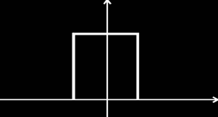
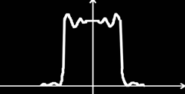
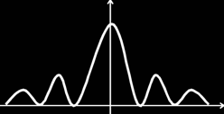



单缝的衍射：
x
D →0 时 :
投影像（几何像）
D → 有限大时:
入射光
狭缝
观察屏
带条纹的投
影像(近场衍射)
D → ∞ 时:
条纹(远场衍射)
D

Slide 9



四、单缝Fraunhofer衍射的半波带分析方法
θ = 0时，干涉相长
-----中央明纹中心
θ ≠0时，用半波带
方法讨论：

Slide 10










四、单缝Fraunhofer衍射的半波带分析方法
θ = 0时，干涉相长
-----中央明纹中心
θ ≠0时，用半波带
方法讨论：
至p点
λ
2
λ
2
m、n在 p 点引起的
光振动之和：
λ
2
两个半波带

Slide 11


结论：相邻两个半波带所发出的各子波在远处相遇时
会干涉相消！
若为奇数个半波带，
则 p 点为明纹！
λ
2
λ
2
λ
2
半波带数：N
暗
三个半波带
明

Slide 12



结论：
时，干涉相长
a·sinθ
-----中央明纹中心
暗纹
：a · sinθ ＝
明纹

Slide 13



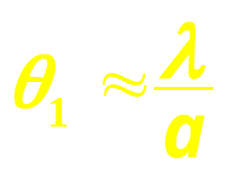
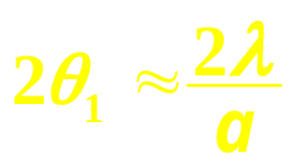
五、单缝Fraunhofer衍射的条纹宽度
θ ：衍射角
设：x << f
第一级暗纹：
a·sinθ₁
( 衍射反比律 )
定义：中央明纹半角宽度 ；角宽度

Slide 14
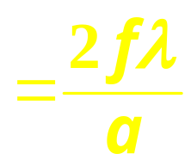


中央明纹(线)宽度：
第二级暗纹：
a·sinθ₁
其他明纹宽度：
＝中央明纹宽度的一半！

Slide 15


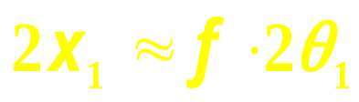






例 单色光正入射,λ= 500nm, a = 0.2mm, f = 20cm，求
中央明纹角宽度及线宽度。若入射光有两种：400nm、
760nm，求两种光第一明纹中心间距。
解
中央明纹角宽度：
中央明纹线宽度：
明纹条件：

Slide 16
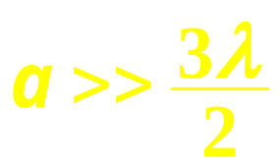

















k = 1
第一明纹：
两种单色光第一明纹间距：

Slide 17














六、单缝Fraunhofer衍射的光强分布
中央明纹：
█ 最宽：为其他明
纹宽度的两倍。
█ 最亮：绝大部分
能量集中在中央
明纹区域内。
左
二级明纹
左
一级明纹
右
一级明纹
右
二级明纹
中央明纹
左
二级明纹
左
一级明纹
右
一级明纹
右
二级明纹

Slide 18
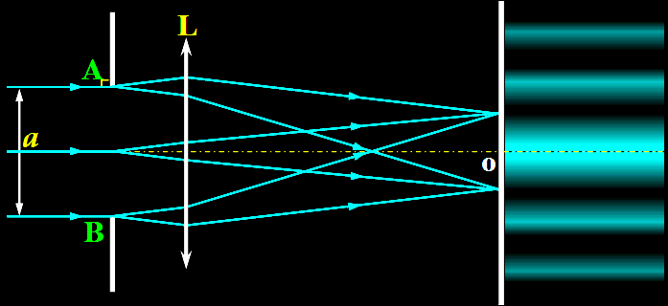
七、几点讨论
1. 动态变化：
缝宽变化时：
中央明纹展宽

Slide 19
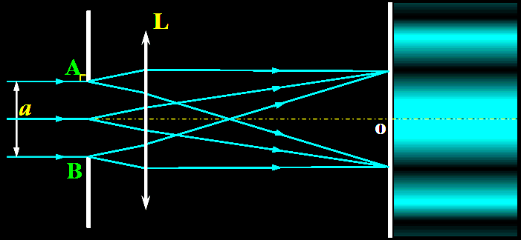
透镜上下平移时：
对θ = 0的一组衍射光之间： ，会聚在焦点o处!
条纹随之上下移动！

Slide 20
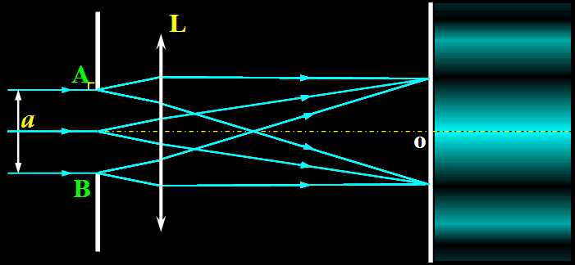
缝平面上下平移时：
对θ = 0的一组衍射光之间： ，会聚在焦点o处 !
条纹位置不变！

Slide 21










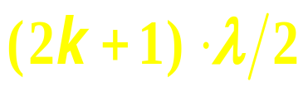
2. 单色平行光斜入射：
中央明纹：
出现在衍射角 方向上！
暗纹
其他条纹：
明纹

Slide 22







3. 白光入射：

Slide 23


1. 惠更斯－菲涅尔原理：
2. 衍射分类：Fresnel 衍射 与 Fraunhofer 衍射
3.单缝Fraunhofer衍射：
暗纹
条纹分布：
a · sinθ ＝
明纹
------ 中央明纹

Slide 24
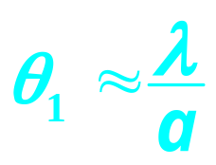
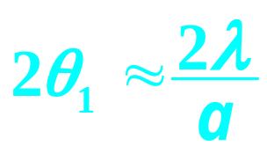
4.单缝Fraunhofer衍射的中央明纹：
半角宽度 ；角宽度
最亮；最宽：为其他明纹宽度的两倍！
5.单缝Fraunhofer衍射的几点讨论：
动态变化：缝屏、透镜分别上下移动、缝宽变化
对衍射图样的影响。
单色光斜入射、白光入射：衍射图样分布。

